Slide 1

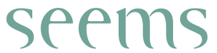
干细胞再生治疗 症例
©SEEMS inc 2011. All Rights Reserved

Slide 2

椎间盘突出 (12歳/微型达克斯犬)
动物

